Slide 1


PHÒNG GIÁO DỤC VÀ ĐÀO TẠO QUẬN LONG BIÊN
TRƯỜNG TIỂU HỌC ÁI MỘ B
TỰ NHIÊN XÃ HỘI 1
(Cánh diều)

Slide 2

(tiết 1, 2)

Slide 3
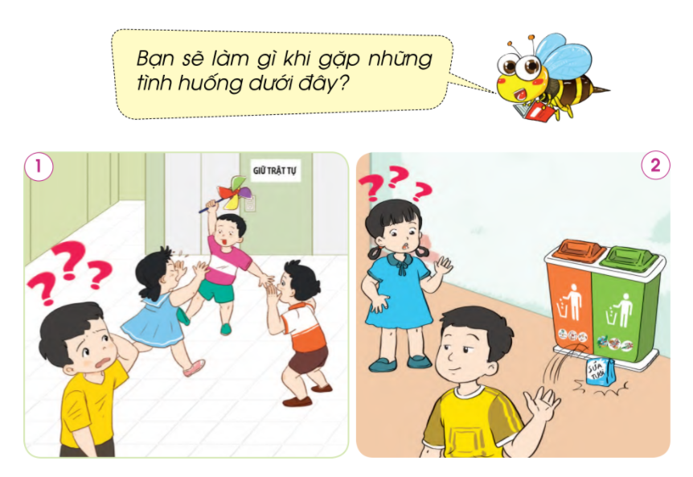
4. Xử lý tình huống

Slide 4
4. Xử lý tình huống

Slide 5
4. Xử lý tình huống

Slide 6



Xin Chaân Thaønh Caùm Ôn

